Slide 1

Веб-приложение для анализа функций
Выполнил: Камушков Фёдор 10Б
Научный руководитель:
Романов Вячеслав Дмитриевич
Ярославль 2025 г.

Slide 2
Во множестве сферах научной и творческой деятельности необходимо описать зависимость между переменными при помощи функций. Однако расчёты занимают много времени и требуют сложных вычислений. С целью экономии времени и сил, я создал веб-приложение для расчёта и исследования функций и построения их графиков
Идея

Slide 3

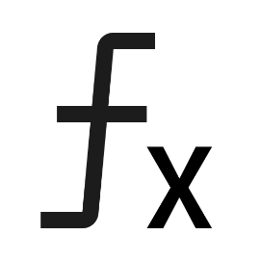

Основные задачи
Изучить фреймворк Flask и библиотеку Matplotlib, необходимые для создания графического веб-приложения
Изучить элементарные функции, их свойства и графики
Создать веб-приложение на языке программирование python, используя полученную информацию

Slide 4
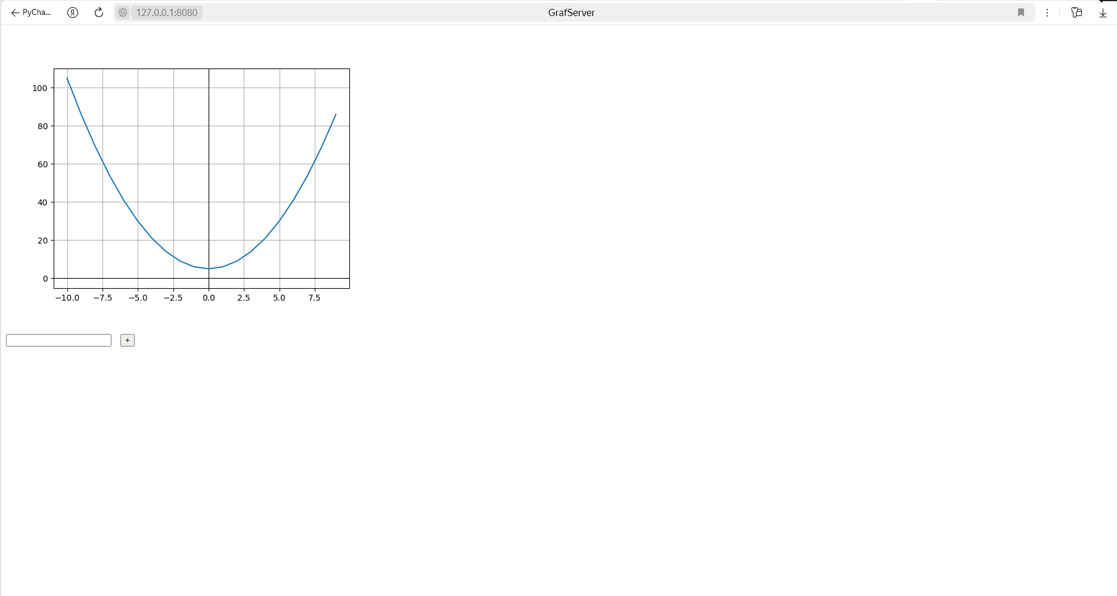
Принцип работы приложения
На данный момент процесс построения графика происходит следующим образом: у пользователя есть поле для ввода функции и изображение последней введённой функции. Пользователь должен ввести функцию, удовлетворяющую стандартам pep8. Затем при нажатии кнопки enter программа генерирует массивы координат x и y и сохраняет в файл graf_picture.png график, построенный при помощи библиотеки matplotlib исходя из координат в массивах. Также есть кнопка – заглушка, которая в будущем позволит добавлять сразу несколько графиков на одну координатную плоскость.

Slide 5
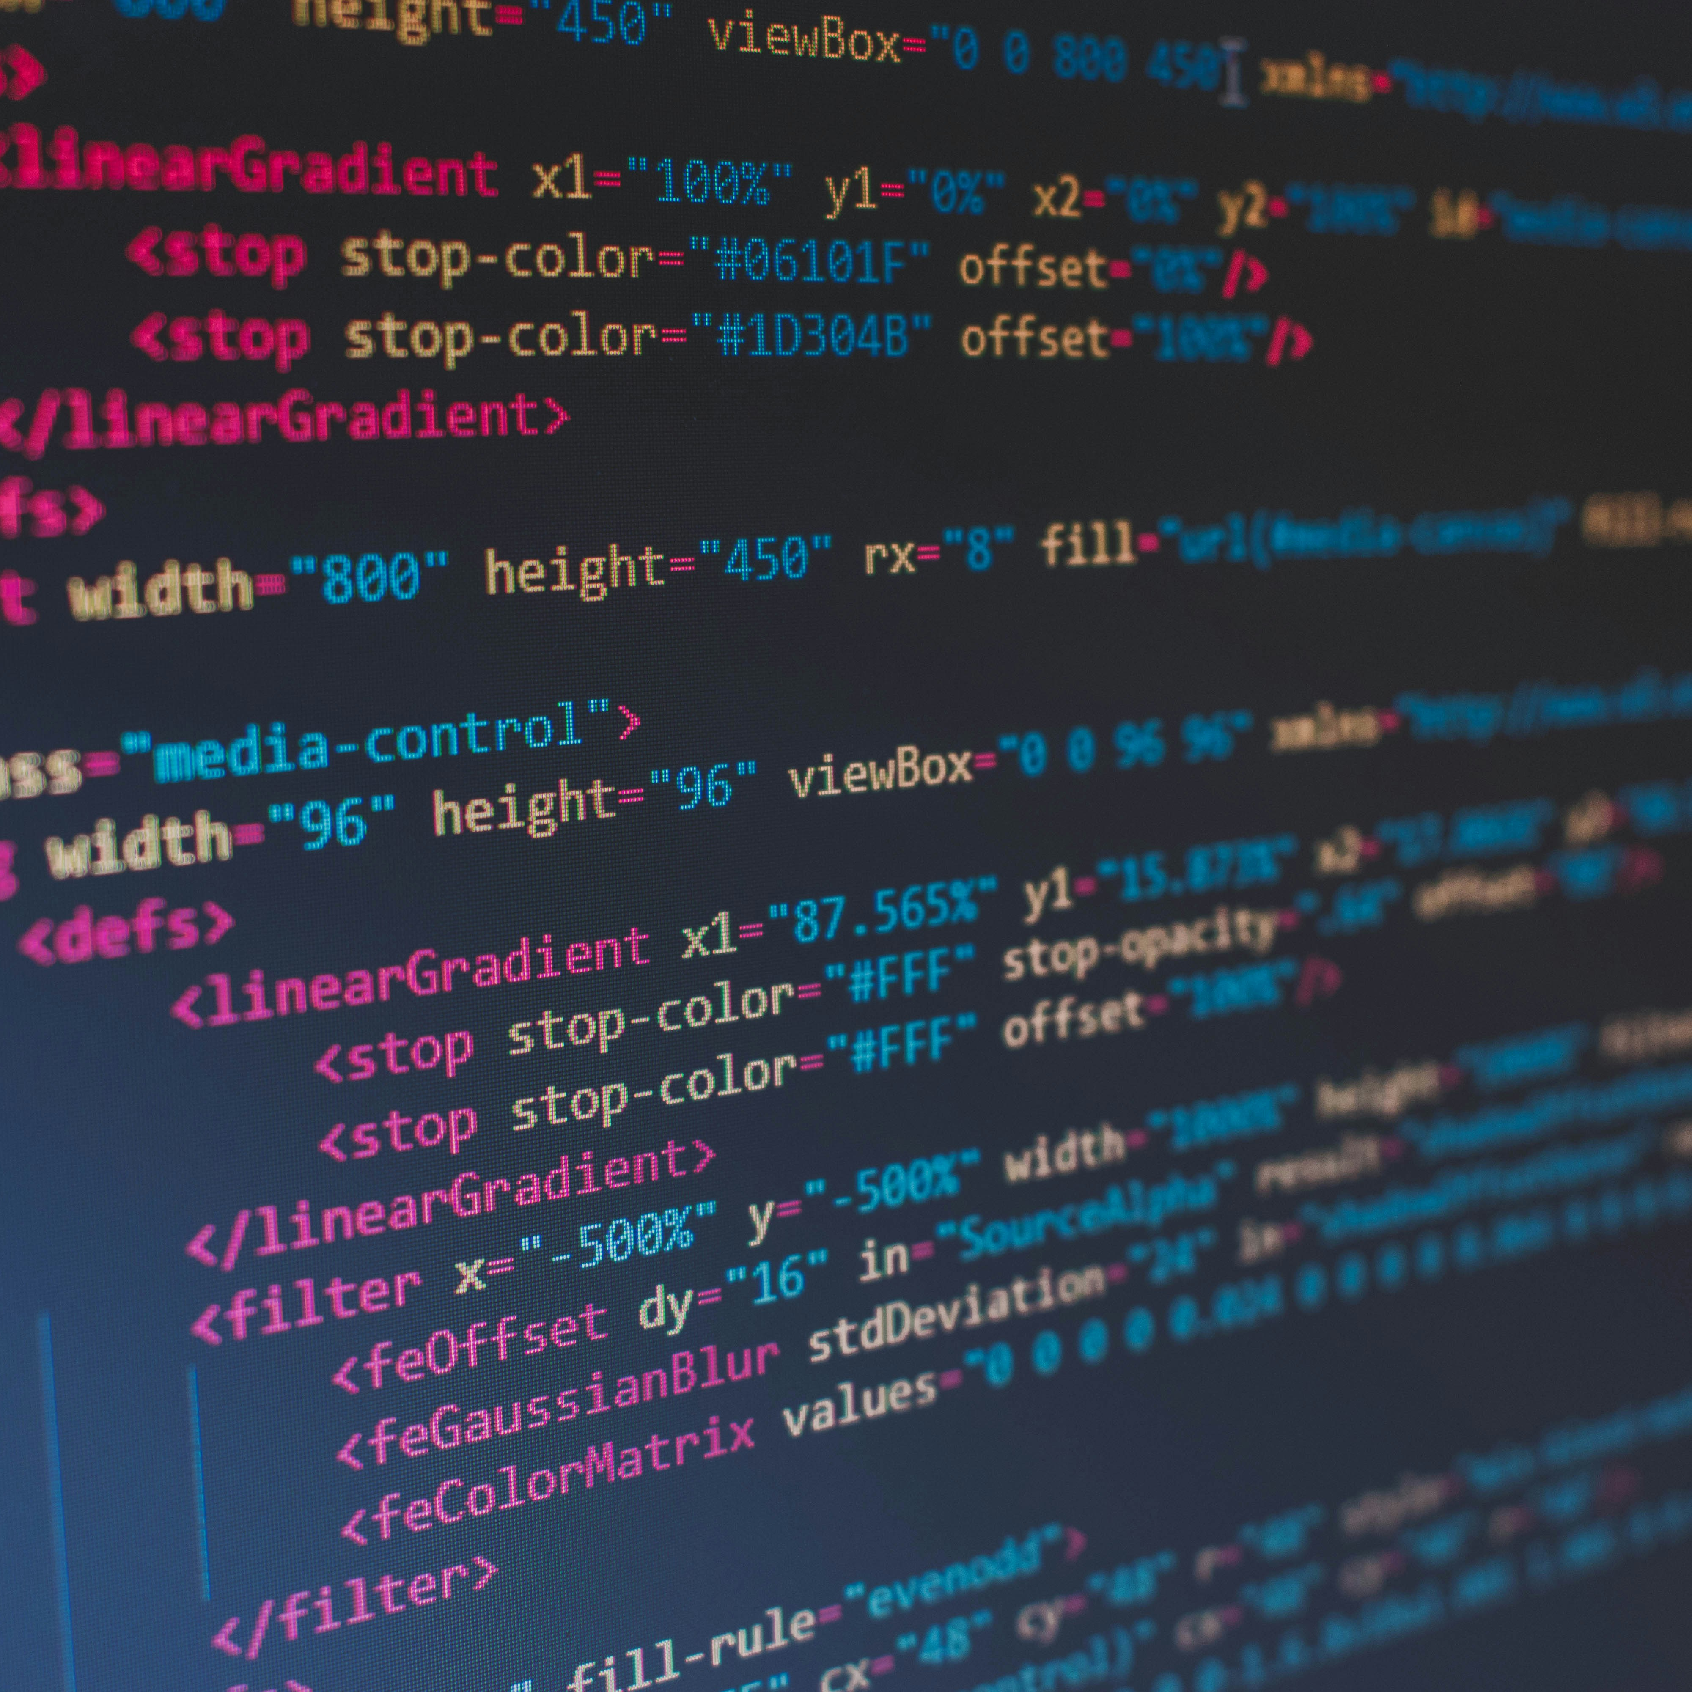

Спасибо за внимание
Qr код на репозиторий Github:

